Slide 1
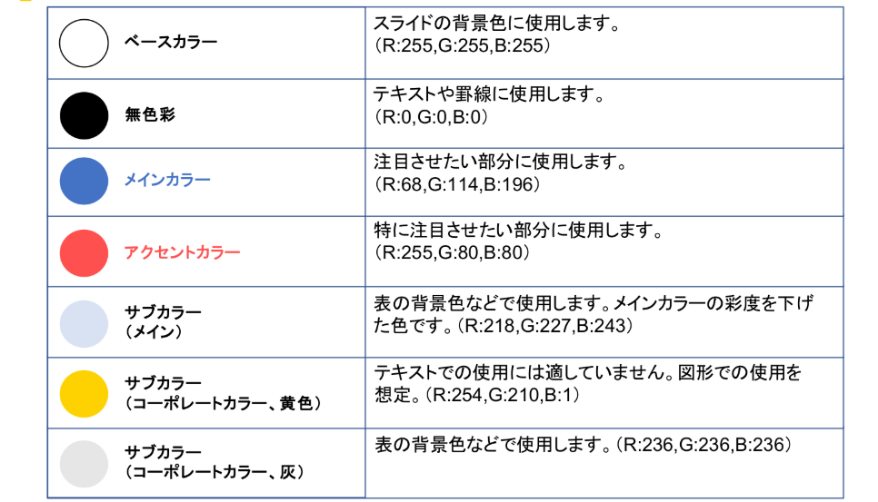
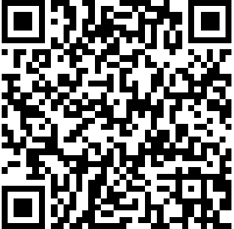
2026年度 ヤマト運輸 オンライン会社説明会
ヤマト運輸で働く姿をイメージしてみませんか？
総合職（事務職）
4/16(水）14:00~15:00
4/21(月）14:00~15:00
座談会あり
5/9(金）14:00~15:00
5/13(火）14:00~15:00
5/21(水）14:00~15:00
5/29(木）14:00~15:00
セールスドライバー職
4/17(木）14:00~15:00
4/25(金）14:00~15:00
5/8(木）14:00~15:00
5/12(月）14:00~15:00
5/20(火）14:00~15:00
5/26(月）14:00~15:00
参加予約はこちらから

